Slide 1
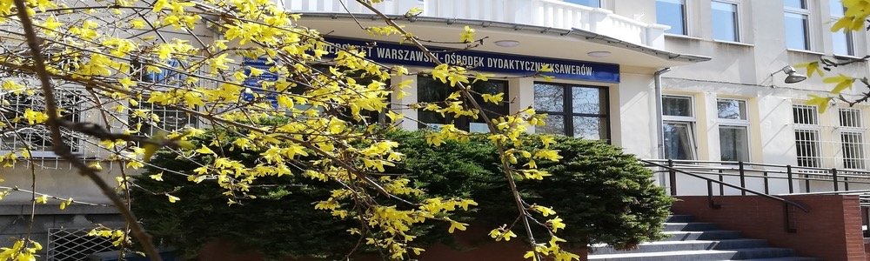
Spotkanie organizacyjne
dla studentów II roku I stopnia
w CKNJOiEE 2021-2022

Slide 2
dr Ewa Guz
Dyrektor ds. kształcenia
(= Kierownik Jednostki Dydaktycznej w skrócie KJD)
e.guz@uw.edu.pl
dr Jacek Romaniuk
Kierownik studiów I i II stopnia
jromaniuk@uw.edu.pl
mgr Monika Malinowska
Opiekun II roku
m.malinowska28@uw.edu.pl

Slide 3


Slide 4
Agenda na dziś…
Jak będziemy się uczyć? - zajęcia w semestrze zimowym 2021/2022.
Do kogo w jakiej sprawie? - ważne osoby w CKNJOiEE.
Co warto wiedzieć/przeczytać? - ważne dokumenty.

Slide 5
Jak będziemy się uczyć?
zajęcia w semestrze zimowym 2021/2022
zajęcia dydaktyczne
zgodnie z Zarządzeniem nr 112 Rektora UW z dnia 16 września 2021 r. w sprawie organizacji kształcenia w roku akademickim 2021/2022 - https://monitor.uw.edu.pl/Lists/Uchway/Attachments/5987/M.2021.223.Zarz.112.pdf kształcenie na Uniwersytecie Warszawskim prowadzi się w trybie stacjonarnym (w bezpośredniej obecności uczestników procesu kształcenia), w szczególności w obiektach Uniwersytetu Warszawskiego;

Slide 6
Jak będziemy się uczyć?
zajęcia dydaktyczne
= zajęcia odbywają się w czasie i miejscu wskazanym w planie zajęć dostępnym na stronie CKNJOiEE;
zakładka Student/Plany zajęć - plan zajęć na semestr zimowy 2020/21 dla specjalności głównej angielskiej i wybranej specjalności dodatkowej:
http://cknjoiee.uw.edu.pl/studia-i-stopnia/

Slide 7
Jak będziemy się uczyć?
okresowy tryb zdalny na zajęciach realizowanych w trybie stacjonarnym

Slide 8
Jak będziemy się uczyć?
okresowy tryb zdalny na zajęciach realizowanych w trybie stacjonarnym
zgodnie z Zarządzeniem nr 111 Rektora UW mogą być okresowo prowadzone w trybie zdalnym za indywidualną zgodą odpowiednio kierownika lub dyrektora, o którym mowa w § 5 ust. 1, wyrażoną na uzasadniony wniosek prowadzącego zajęcia.
W takim przypadku o trybie zdalnym uczestnicy zajęć muszą zostać poinformowani z co najmniej 24-godzinnym wyprzedzeniem.

Slide 9
Jak będziemy się uczyć?
okresowy tryb zdalny na zajęciach realizowanych w trybie stacjonarnym
październik 2021 - zajęcia zdalne w trybie synchronicznym:
prof. Andrzej Diniejko
prof. Grażyna Szewczyk (1 spotkanie stacjonarne, reszta synchronicznie )
dr Anna Murkowska
dr Przemysława Wolski
listopad 2021 - dr Agnieszka Sochal

Slide 10
Jak będziemy się uczyć?
zajęcia w semestrze zimowym 2021/2022
egzaminy i zaliczenia
weryfikacja osiągniętych efektów uczenia się prowadzona jest w trybie stacjonarnym (w bezpośredniej obecności prowadzącego i uczestników);
= zaliczenia i egzaminy w sesji zimowej 2021/22 odbywają się również w trybie stacjonarnym;

Slide 11
Jak będziemy się uczyć?
zajęcia w semestrze zimowym 2021/2022
praktyki nauczycielskie
zgodnie z rozporządzeniem MEiN z 10 sierpnia 2021 roku uchylającym rozporządzenie w sprawie czasowego ograniczenia funkcjonowania niektórych podmiotów szkolnictwa wyższego w związku z zapobieganiem, przeciwdziałaniem i zwalczaniem Covid-19, w nadchodzącym roku akademickim 2021/22 praktyki nauczycielskie na UW są realizowane wyłącznie w formie stacjonarnej;
= UW nie organizuje form zastępczych (=zdalnych) praktyk;

Slide 12
Jak będziemy się uczyć?
zajęcia w semestrze zimowym 2021/2022
praktyki nauczycielskie
ze względu na istniejące zagrożenie epidemiczne, dyrektorzy szkół współpracujących z CKNJOiEE i przyjmujących studentów na praktyki mogą odmówić wpuszczenia na teren szkoły studentów praktykantów, którzy nie zaszczepili się przeciw Covid-19 lub odmawiają udzielenia informacji o zaszczepieniu;
studenci niezaszczepieni lub odmawiający udzielenia informacji o zaszczepieniu są zobowiązani samodzielnie znaleźć i wskazać szkołę, w której będą odbywać praktyki w terminie umożliwiającym ich sprawną realizację;

Slide 13
Jak będziemy się uczyć?
zajęcia w semestrze zimowym 2021/2022
zakrywanie nosa i ust
1. Uczestnicy zajęć dydaktycznych oraz egzaminów i zaliczeń kończących zajęcia odbywanych w obiektach UW są zobowiązani do zakrywania ust i nosa przy pomocy maseczki.
2. Odkrycie ust i nosa jest możliwe w przypadku konieczności identyfikacji lub weryfikacji tożsamości danej osoby, a także, jeżeli jest to niezbędne do zapewnienia właściwego procesu kształcenia, w tym przeprowadzenia zajęć dydaktycznych lub weryfikacji osiągniętych efektów uczenia się.

Slide 14
Jak będziemy się uczyć?
zajęcia w semestrze zimowym 2021/2022
zakrywanie nosa i ust
O możliwości odkrycia ust i nosa w miejscu zajęć dydaktycznych lub odbywania się egzaminu bądź zaliczenia decyduje osoba prowadząca zajęcia, egzamin lub zaliczenie.
3. Prowadzący zajęcia są zwolnieni z obowiązku zakrywania ust i nosa.

Slide 15
Jak będziemy się uczyć?
zajęcia w semestrze zimowym 2021/2022
uczestnicy zajęć z grup zagrożonych
1. Studenci, którzy ze względu na stan zdrowia nie mogą uczestniczyć w zajęciach prowadzonych w trybie stacjonarnym, mogą złożyć wniosek odpowiednio do dyrektora ds. kształcenia o przyznanie indywidualnej organizacji studiów na zasadach określonych w § 27 Regulaminu Studiów na UW (Monitor UW z 2019 r. poz. 186);
2. Do wniosku, o którym mowa w ust. 1, należy dołączyć dokumentację medyczną potwierdzającą przeciwwskazania do uczestnictwa w zajęciach realizowanych w trybie stacjonarnym.

Slide 16
Jak będziemy się uczyć?
zajęcia w semestrze zimowym 2021/2022
uczestnicy zajęć z grup zagrożonych
3. W przypadku, gdy nieobecność na zajęciach dydaktycznych prowadzonych w trybie stacjonarnym wynika ze skierowania na kwarantannę lub izolację, uznaje się ją za usprawiedliwioną.

Slide 17
Jak będziemy się uczyć?
zajęcia w semestrze zimowym 2021/2022
W razie pogorszenia się sytuacji epidemicznej Rektor może w drodze zarządzenia postanowić o prowadzeniu zajęć dydaktycznych, egzaminów i zaliczeń w trybie zdalnym.
Zarządzenia Rektora UW publikowane są w Monitorze UW:
https://monitor.uw.edu.pl/SitePages/Strona%20główna.aspx

Slide 18
Do kogo w jakiej sprawie?
ważne osoby w CKNJOiEE

Slide 19
Do kogo w jakiej sprawie?
obsługa toku studiów - USOS, grupy zajęciowe, podpięcia etc.
obsługą toku studiów zajmuje się sekretariat CKNJOiEE wg specjalności:
specjalność angielski z francuskim – Łukasz Adamski - ladamski@uw.edu.pl;
specjalność angielski z niemieckim – Marzena Górecka - m.gorecka@uw.edu.pl;
specjalność angielski z WOS – Aleksandra Strzałkowska - a.strzalkowska@uw.edu.pl;

Slide 20
Do kogo w jakiej sprawie?
obsługa toku studiów
w związku z zagrożeniem epidemicznym rekomendowany jest kontakt telefoniczny i mailowy;
podania/wnioski studentów kierowane są drogą elektroniczną (do Dyrektora ds. kształcenia) za pośrednictwem USOSweb;
podania i wnioski rozpatrywane są drogą elektroniczną;

Slide 21
Do kogo w jakiej sprawie?
pytania związane z zajęciami, zaliczeniem, egzaminem etc.
prowadzący zajęcia - kontakt drogą mailową lub podczas indywidualnych konsultacji dla studentów;
każdy wykładowca prowadzi raz w tygodniu 60-minutowe konsultacje dla studentów zgodnie z grafikiem dostępnym na stronie CKNJOiEE;
!!! przerwa pomiędzy zajęciami nie jest przeznaczona na konsultacje

Slide 22
Do kogo w jakiej sprawie?
konsultacje i dyżury dydaktyczne prowadzących
zgodnie z Zarządzeniem nr 112 Rektora UW z dnia 16 września 2021 r. w sprawie organizacji kształcenia w roku akademickim 2021/2022 konsultacje i dyżury dydaktyczne nauczycieli akademickich odbywają się w obiektach Uniwersytetu Warszawskiego;
W uzasadnionych przypadkach konsultacje i dyżury dydaktyczne mogą odbywać się w trybie zdalnym.

Slide 23
Do kogo w jakiej sprawie?
konsultacje i dyżury dydaktyczne prowadzących
= konsultacje w CKNJOiEE w semestrze zimowym 2021/22 prowadzone są w trybie mieszanym - wykładowca prowadzi konsultacje w siedzibie CKNJOiEE i dostępny jest jednocześnie online i stacjonarnie w terminie wskazanym w grafiku;
o kolejności przyjęć decyduje kolejność przybycia/dołączenia do spotkania online;
grafik konsultacji zostanie ogłoszony na stronie CKNJOiEE przed rozpoczęciem zajęć;
link do konsultacji zostanie podany do wiadomości uczestników kursu podczas pierwszych zajęć;

Slide 24
Do kogo w jakiej sprawie?
organizacja zajęć, inne pytania
opiekun roku II roku pierwszego stopnia - mgr Monika Malinowska;
kontakt drogą mailową lub podczas indywidualnych konsultacji dla studentów;

Slide 25
Do kogo w jakiej sprawie?
prawa studenta, program studiów, IOS, powtarzanie etapu,
Regulamin Studiów etc.
Dyrektor ds. kształcenia - dr Ewa Guz;
Kierownik Studiów - dr Jacek Romaniuk;
kontakt drogą mailową lub podczas indywidualnych konsultacji dla studentów;

Slide 26
Korespondencja drogą elektroniczną
Nawiązując kontakt mailowy z wykładowcą/opiekunem/kierownikiem/dyrektorem/pracownikiem sekretariatu student:
używa tylko i wyłącznie konta studenckiego (czyli w domenie student.uw.edu.pl);
podpisuje się imieniem i nazwiskiem i podaje informacje o roku i stopniu studiów oraz drugiej specjalności;
zachowuje formalny ton wypowiedzi, przedstawia stan faktyczny i podaje wszystkie potrzebne informacje;
!!! wiadomości z kont prywatnych lub/i niepodpisane i bez informacji o roku i specjalności mogą zostać nierozpoznane i pozostać bez odpowiedzi;

Slide 27
Inne ważne funkcje w CKNJOiEE
zakładka Student/Ważne osoby
Dyrektor CKNJOiEE:
dr Danuta Romaniuk
Zastępca dyrektora CKNJOiEE:
dr Agnieszka Sochal
Opiekunowie lat:
studia I stopnia
I rok - mgr Joanna Fituła
II rok - mgr Monika Malinowska
III rok - dr Jacek Romaniuk
studia II stopnia
I rok - dr Michał Kuźmicki
II rok - dr Stephen Davies
Koordynatorzy mobilności (wymiana studencka Erasmus):
dr Danuta Romaniuk
dr Agnieszka Sochal
mgr Janina Zielińska
Koordynatorzy seminariów:
  studia I stopnia - dr Ewa Guz
  studia II stopnia - prof. ucz. dr hab. Joanna Nijakowska
Koordynator lektoratów:
  mgr Anna Żarnotal
Koordynator wykładów ogólnoakademickich tzw. OGUNów:
  dr Emilia Królak

Slide 28
Inne ważne funkcje w CKNJOiEE
praktyki nauczycielskie
specjalność druga język francuski:
studia I stopnia
mgr Małgorzata Chojnacka
mgr Janina Zielińska
studia II stopnia
mgr Małgorzata Chojnacka
specjalność druga język niemiecki:
studia I i II stopnia
dr Przemysław Wolski
dr hab. Katarzyna Nowakowska
specjalność druga WOS:
studia I i II stopnia
mgr Agata Gołaj
Kierownik praktyk:
dr Magdalena Junkieles
Opiekunowie praktyk:
specjalność główna język angielski
studia I stopnia
I rok - mgr Małgorzata Kolera
II rok - mgr Anna Walewska
III rok - mgr Joanna Fituła
studia II stopnia
I rok - dr Magdalena Junkieles/
  mgr Elżbieta Laskowska
II rok - dr Magdalena Junkieles/
  mgr Elżbieta Laskowska

Slide 29
Co warto wiedzieć/przeczytać?
ważne dokumenty
Regulamin Studiów na UW.
Program studiów i plan studiów - wykaz przedmiotów realizowanych na studiach/ w danym/kolejnym semestrze.
Plan zajęć na kolejny semestr (ogłaszany na 4 miesiące przed rozpoczęciem zajęć) na stronie CKNJOiEE.
Opisy poszczególnych przedmiotów - tzw. sylabusy dostępne w katalogu przedmiotów w USOS.
Regulamin Nauki Języka CKNJOiEE.
Szczegółowe zasady dyplomowania w CKNJOiEE.

Slide 30
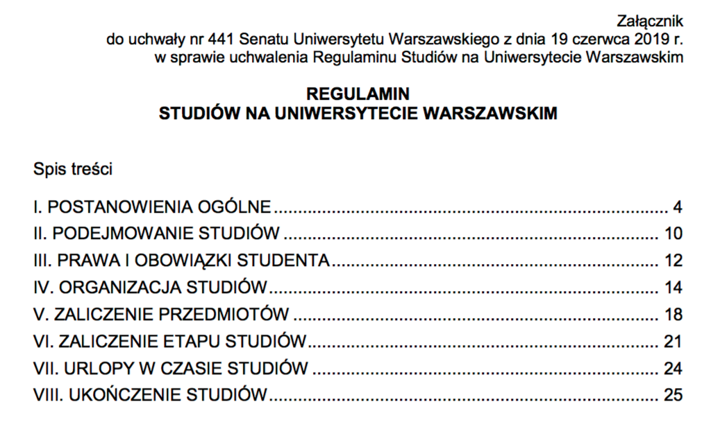
Regulamin Studiów na UW
https://monitor.uw.edu.pl/lists/uchway/attachments/4930/m.2019.186.u.441.pdf

Slide 31
Regulamin Studiów na UW
Co zrobić w razie choroby?
Czy mogę kontynuować studia jeśli nie zaliczę jednego przedmiotu?
Gdzie wpisywane są oceny z przedmiotów?
Czy mogę zakwestionować ocenę?
Na jakich zasadach mogę powtarzać rok?
Ile mogę mieć nieobecności?
Co się stanie jeśli nie przyjdę na egzamin?

Slide 32
Co zrobić w razie choroby? (§ 27 - indywidualna organizacja studiów, § 43 - urlop zdrowotny)
Czy mogę kontynuować studia jeśli nie zaliczę jednego przedmiotu? (§ 38, § 40 - wpis warunkowy)
Gdzie wpisywane są oceny z przedmiotów? (§ 34 ust. 4, informowanie studentów o ocenach)
Czy mogę zakwestionować ocenę jaką uzyskałem? (§ 36, komisyjne sprawdzenie wyników)
Na jakich zasadach mogę powtarzać rok? (§ 39, skierowanie na powtarzanie)
Ile mogę mieć nieobecności? (§ 33, usprawiedliwianie nb)
Co się stanie jeśli nie przyjdę na egzamin? (§ 35 ust. 1, 6)

Slide 33
Co zrobić w razie choroby? (§ 27 - indywidualna organizacja studiów, § 43 - urlop zdrowotny)
Czy mogę kontynuować studia jeśli nie zaliczę jednego przedmiotu? (§ 38, § 40 - wpis warunkowy)
Gdzie wpisywane są oceny z przedmiotów? (§34 ust. 4, informowanie studentów o ocenach)
Czy mogę zakwestionować ocenę jaką uzyskałem? (£36, komisyjne sprawdzenie wyników)
Na jakich zasadach mogę powtarzać rok? (§39, skierowanie na powtarzanie)
Ile mogę mieć nieobecności? (§ 33, usprawiedliwianie nb)
Co się stanie jeśli nie przyjdę na egzamin? (§ 35 ust. 1, 6)

Slide 34
§ 27
1. Jeśli niepełnosprawność lub choroba studenta ograniczają możliwość jego pełnego uczestnictwa w zajęciach, w tym także możliwość zdawania egzaminów i uzyskiwania zaliczeń, student może wnioskować o przyznanie indywidualnej organizacji studiów, o której mowa w § 26 ust. 3 pkt 4.
2. Student z niepełnosprawnością lub chorobą przewlekłą składa wniosek o przyznanie indywidualnej organizacji studiów do KJD za pośrednictwem BON.
3. KJD decyduje o przyznaniu indywidualnej organizacji studiów dla studentów z niepełnosprawnością lub chorobą przewlekłą na podstawie opinii BON.
4. Formy wsparcia udzielane w ramach indywidualnego trybu studiowania przeznaczonego dla studentów z niepełnosprawnością lub chorobą przewlekłą określają odrębne zarządzenia Rektora.

Slide 35
§ 43
2. Student składa wniosek o przyznanie urlopu zdrowotnego do KJD za pośrednictwem BON. Urlop zdrowotny student uzyskuje na czas trwania choroby, leczenia lub rehabilitacji, przejściowo wykluczających lub poważnie utrudniających kontynuację studiów. Decyzję o przyznaniu urlopu zdrowotnego podejmuje KJD na podstawie opinii BON wydawanej w oparciu o dokumentację medyczną studenta.
3. Student bez zbędnej zwłoki składa wniosek o urlop zdrowotny po zaistnieniu okoliczności mogącej stanowić podstawę do jego przyznania. Po zakończeniu cyklu dydaktycznego student nie może uzyskać urlopu zdrowotnego na ten cykl dydaktyczny, chyba że wykaże, iż okoliczności stanowiące podstawę złożenia wniosku uniemożliwiały jego wcześniejsze złożenie.

Slide 36
Co warto wiedzieć/przeczytać?
ważne dokumenty
Regulamin Studiów na UW.
Program studiów - wykaz przedmiotów realizowanych na studiach/ w danym/kolejnym semestrze.
Plan zajęć na kolejny semestr (ogłaszany na 4 miesiące przed rozpoczęciem zajęć) na stronie CKNJOiEE.
Opisy poszczególnych przedmiotów - tzw. sylabusy dostępne w katalogu przedmiotów w USOS.
Regulamin Nauki Języka CKNJOiEE.
Szczegółowe zasady dyplomowania w CKNJOiEE.

Slide 37
Program studiów
wykaz przedmiotów realizowanych na studiach/ w danym/kolejnym semestrze
http://cknjoiee.uw.edu.pl/programy-studiow/
Ile mam przedmiotów w danym semestrze? Jakie?
Ile godzin?
Co trzeba zrobić żeby zaliczyć kurs? Czy jest egzamin? Czy jest zaliczenie na ocenę?
Ile ECTS otrzymuje się za kurs?
Czy zajęcia są realizowane w trybie mieszanym?
WARUNKIEM UKOŃCZENIA STUDIÓW JEST ZREALIZOWANIE I ZALICZENIE WSZYSTKICH KURSÓW ZGODNIE Z PROGRAMEM STUDIÓW.

Slide 38
Zajęcia realizowane w trybie mieszanym
Pod nazwą przedmiotu znajduje się informacja o trybie realizacji przedmiotu w roku akademickim 2021/22:
np. Nauka języka angielskiego – czytanie, tryb mieszany (14+16), (14+16)
pierwszy nawias odnosi się do godzin realizowanych w semestrze zimowym/ drugi nawias odnosi się do godzin realizowanych w semestrze letnim;
pierwsza cyfra w nawiasie wskazuje liczbę godzin realizowanych stacjonarnie - 14 godzin w sali wg planu zajęć (co dwa tygodnie, podane są konkretne daty);
druga cyfra w nawiasie wskazuje liczbę godzin realizowanych zdalnie - 16 godzin, asynchronicznie - nie na żywo, ale w czasie wybranym przez student;
SZCZEGÓŁOWE INFORMACJE O ZASADACH UCZESTNICTWA W ZAJĘCIACH ZDALNYCH OKREŚLAJĄ PROWADZĄCY POSZCZEGÓLNE PRZEDMIOTY

Slide 39
Program studiów
zajęcia ogólnouniwersyteckie
lektoraty
w-f
wykłady ogólnouniwersyteckie (tzw. OGUNy)
samodzielna rejestracja żetonowa w turach ogólnouniwersyteckich
!!! realizowane na II i III roku studiów pierwszego stopnia - informacje o zasadach uczestnictwa i rejestracji zostały podane na spotkaniu informacyjnym w semestrze letnim

Slide 40
Platforma Kampus
wszystkie kursy prowadzone w CKNJOiEE są dokumentowane na platformie ogólnouniwersyteckiej Kampus 1 i 2;
studenci zapisani do danej grupy uzyskują dostęp do kursu w dniu rozpoczęcia zajęć;
opis kursu zawiera materiały, zadania, instrukcje, linki, informacje o testach i pracach domowych etc.

Slide 41
Co warto wiedzieć/przeczytać?
ważne dokumenty
Regulamin Studiów na UW.
Program studiów - wykaz przedmiotów realizowanych na studiach/ w danym/kolejnym semestrze.
Plan zajęć na kolejny semestr (ogłaszany na 4 miesiące przed rozpoczęciem zajęć) na stronie CKNJOiEE.
Opisy poszczególnych przedmiotów - tzw. sylabusy dostępne w katalogu przedmiotów w USOS.
Regulamin Nauki Języka CKNJOiEE.
Szczegółowe zasady dyplomowania w CKNJOiEE.

Slide 42
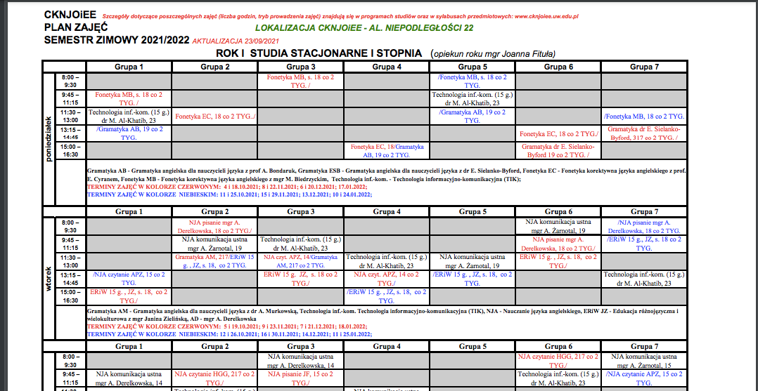
Plan zajęć
http://cknjoiee.uw.edu.pl/studia-i-stopnia/
Kiedy, gdzie i z kim mam zajęcia? Jak często?

Slide 43
Co warto wiedzieć/przeczytać?
ważne dokumenty
Regulamin Studiów na UW.
Program studiów - wykaz przedmiotów realizowanych na studiach/ w danym/kolejnym semestrze.
Plan zajęć na kolejny semestr (ogłaszany na 4 miesiące przed rozpoczęciem zajęć) na stronie CKNJOiEE.
Opisy poszczególnych przedmiotów - tzw. sylabusy dostępne w katalogu przedmiotów w USOS.
Regulamin Nauki Języka CKNJOiEE.
Szczegółowe zasady dyplomowania w CKNJOiEE.

Slide 44
Opis przedmiotu
USOS, katalog przedmiotów
Czego się na uczę? Jakie tematy będą realizowane?
Jakie efekty uczenia się będą realizowane?
Jakie są metody i kryteria oceniania? Czy będzie np. test końcowy?
Ile mogę mieć nieobecności?
Czy są jakieś książki/źródła, z których mogę skorzystać?
Brak opisu przedmiotu powinien być niezwłocznie zgłoszony opiekunowi roku, kierownikowi studiów lub dyrektorowi ds. kształcenia !!!

Slide 45
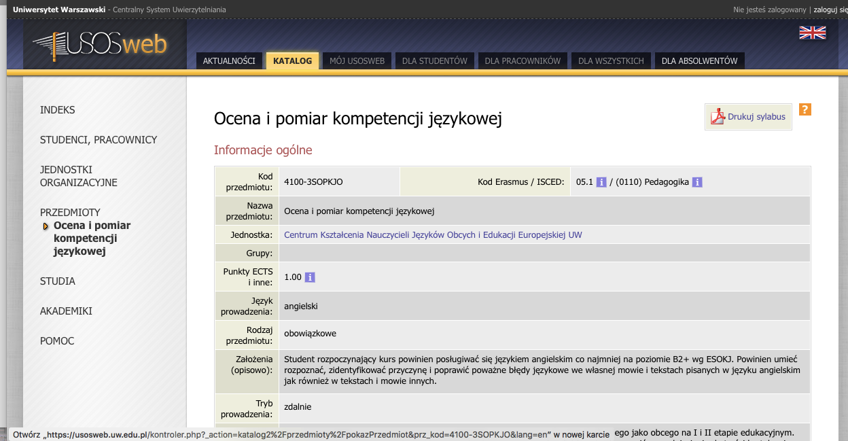
Opis przedmiotu
język polski

Slide 46
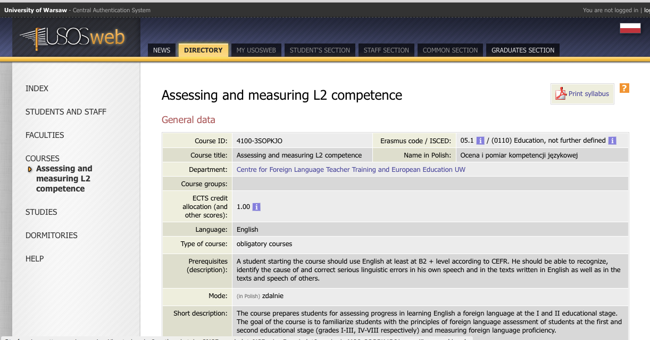
Opis przedmiotu
język angielski

Slide 47
Co warto wiedzieć/przeczytać?
ważne dokumenty
Regulamin Nauki Języka CKNJOiEE (Student/Regulamin NJ)
http://cknjoiee.uw.edu.pl/wp-content/uploads/2021/09/Regulamin-NJ-CKNJOiEE.pdf
Szczegółowe zasady dyplomowania w CKNJOiEE
https://dokumenty.uw.edu.pl/dziennik/DRD/Lists/Dziennik/Attachments/979/DRD.2021.210.URD.17.pdf

Slide 48
Kalendarz akademicki
na rok 2021/22
https://monitor.uw.edu.pl/Lists/Uchway/Attachments/5755/M.2021.18.Post.1.pdf
Kiedy zaczyna się sesja egzaminacyjna?
Kiedy kończą się zajęcia dydaktyczne?
Czy mamy wolne w Święto Zmarłych?
Ile trwa przerwa świąteczna?

Slide 49
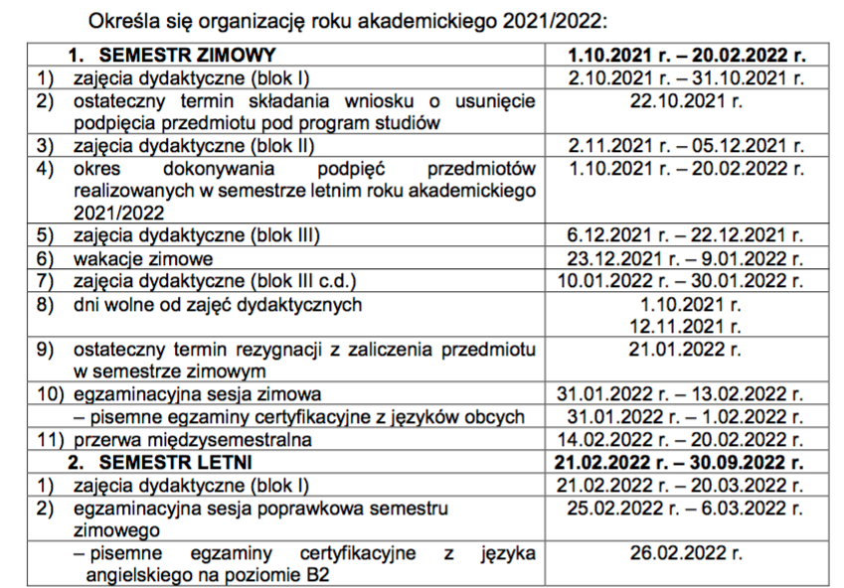
Kalendarz akademicki
na rok 2021/22

Slide 50


